Slide 1
“La Empresa Turística en el Siglo XXI: Desafíos y Oportunidades para la estrategia de Marketing”.
Seminario “Marketing Digital Turístico, Tu Empresa en la Web”
Prof. Guillermo Nova Castillo
Administrador de Empresas de Turismo
Master Internacional en Turismo y Hostelería
Doctor © en Marketing Turístico
Académico Instituto de Turismo – Universidad Austral de Chile
HHHHHHHHHHHHHHH
HHSHSHSHSHSHSHSHS
JSJSJSJSJSJS
Puerto Varas, 24 de Septiembre de 2015

Slide 2
Marketing Turístico
¿Qué compra el cliente cuando compra turismo?
Desde lo psicológico-emocional Desde lo lógico-racional
Placer - Calidad de servicio
Salud - Buena atención
Posición social - Conocimiento
Sorpresas - Confort
Aventura - Buen precio
Conquista
Seguridad
Exclusividad
Reconocimiento
Socialización

Slide 3
Tipologías de Turistas
VIEJOS TURISTAS NUEVOS TURISTAS
Gustos homogéneos Gustos diversos
Predecibles Espontáneos
Precio antes que calidad Precio igual que calidad
Paquetes estándar Paquetes personalizados
Poca importancia medio ambiente Notoria importancia por el medio ambiente
Vacaciones = escape o ruptura con Vacaciones = cuidado de la salud y
la vida diaria prolongación de la vida
“Hacer algo distinto, salir de la rutina” “Anti-estrés, evitar envejecimiento”
Búsqueda de Sol y Playas Búsqueda de diversos destinos

Slide 4
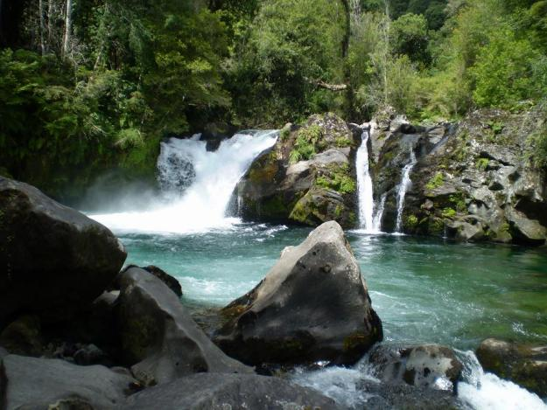
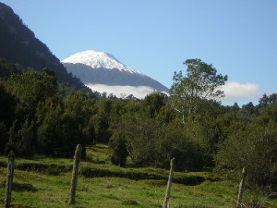
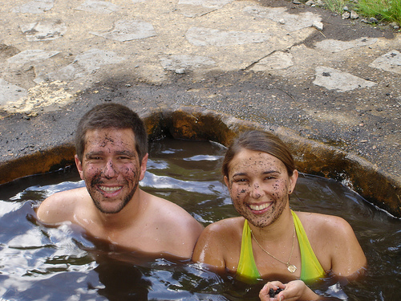
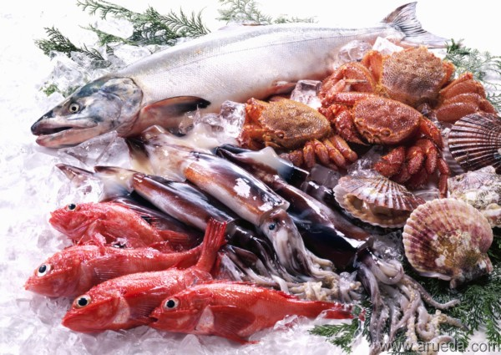
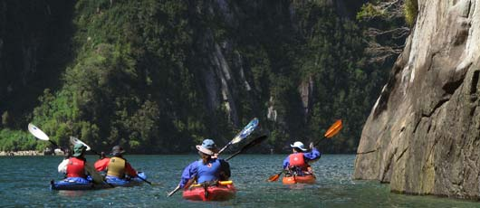
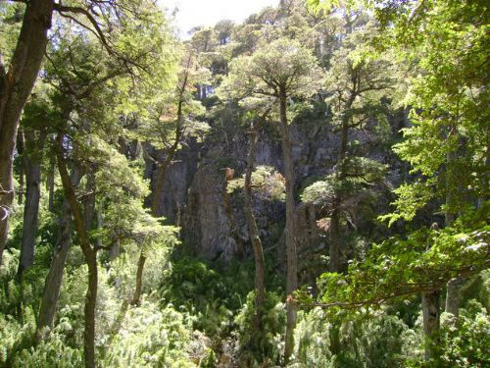
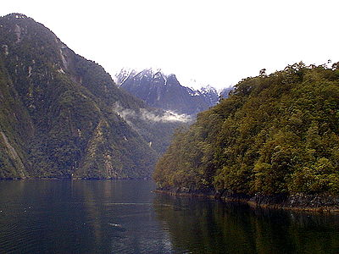
¿Y SI APROVECHAMOS LAS OPORTUNIDADES?

Slide 5
ASPECTOS RELEVANTES DEL TURISMO EN CHILE
En 2014, el sector turismo representó casi el 4% del total de las exportaciones de bienes, superando a las exportaciones de vinos y la industria forestal y muebles de madera y levemente por debajo de la industria salmonera.
El turismo aporta un 4,4% al PIB del país.
El 4,6% de los puestos de trabajo existentes en el país son aportados por el turismo
Se pretende que para el año 2020, el turismo aporte un 6% al PIB.

Slide 6
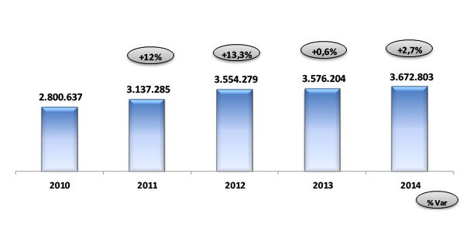
Comportamiento del Turismo Receptivo 2010-2014

Slide 7
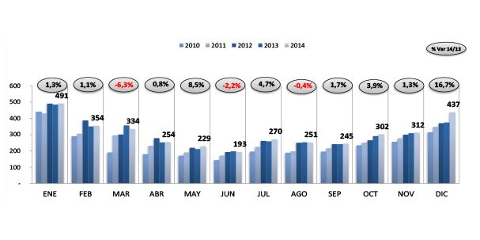
Evolución de Llegadas Internacionales a Chile Ene- Dic 2010-2014

Slide 8
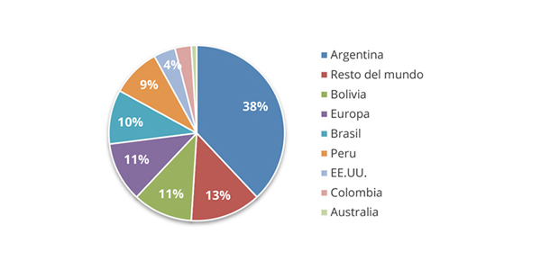
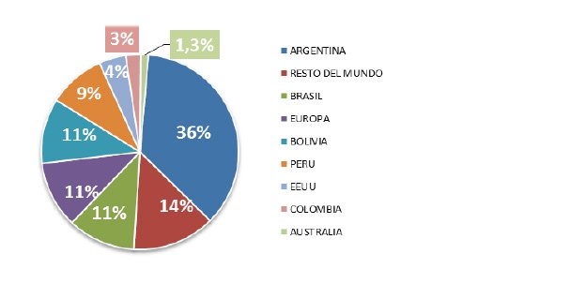
Peso por Mercado de Origen 2013 v/s 2014
2013
2014

Slide 9
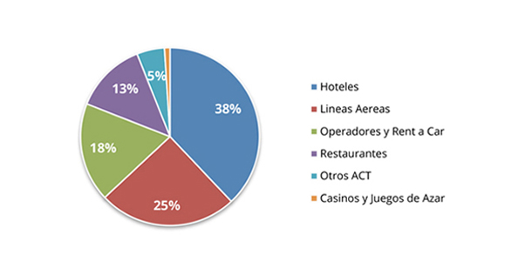
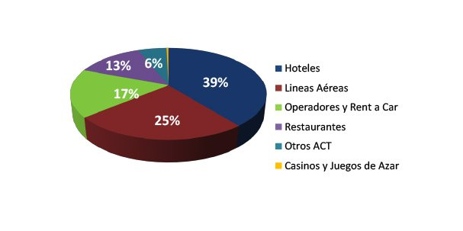
Composición del Gasto con Tarjetas Extranjeras en ACT Ene – Dic 2013 v/s 2014 (%)
2013
2014

Slide 10
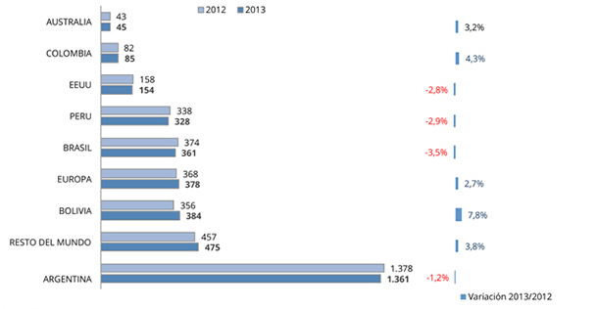
Evolución de Llegadas Internacionales a Chile por Mercado de Origen Ene-Dic 2013 v/s 2012 (en miles)

Slide 11
Región de Los Lagos – Situación actual
En 2013 ocupó el cuarto lugar a nivel nacional en número de llegadas de pasajeros extranjeros a establecimiento de alojamiento turístico (cerca de 150.000 llegadas).
En cuanto al número de pernoctaciones, ocupó el quinto lugar con un total de 233.000 para el año 2013.
Ocupa el tercer lugar a nivel nacional en cuanto al número de visitantes extranjeros al SNASPE
En cuanto al número de llegadas de pasajeros chilenos a establecimientos de alojamiento turístico, ocupó el quinto lugar en 2013 con casi 390.000 llegadas.

Slide 12
Región de Los Lagos – Situación actual
En cuanto a oferta, la región ocupó el primer lugar durante 2013 en cuanto al número de establecimientos de alojamiento turístico (622 registrados), con una capacidad media de 7,6 habitaciones por establecimiento.
También ocupó el primer lugar en cuanto a establecimiento de gastronomía y similares, con un 25,3% del total nacional (registrados).

Slide 13
MEGATENDENCIAS MUNDIALES
Mundo inestable.
Aceleramiento del ciclo de vida de los productos.
Crecimiento explosivo de las comunicaciones.
Desarrollo de sistemas con toma autónoma de decisiones.
Preocupación ecológica.
Redefinición del papel de la mujer.
Énfasis en la educación.
HHHHHHHHHHHHHHH
HHSHSHSHSHSHSHSHS
JSJSJSJSJSJS

Slide 14
MEGATENDENCIAS MUNDIALES
Urbanización y homogenización de las ciudades.
Agudización de las diferencias norte-sur.
Glocalización (“pensar globalmente y actuar localmente”)
Inglés como idioma mundial.
Aceleración de la transformación tecnológica.
Aumento de la importancia de países del Pacífico.
Envejecimiento de la población.
HHHHHHHHHHHHHHH
HHSHSHSHSHSHSHSHS
JSJSJSJSJSJS

Slide 15
MEGATENDENCIAS MUNDIALES
Profundización de alianzas estratégicas y megafusiones.
Mayor flexibilidad de jornadas y horarios laborales.
Matrimonios tardíos y familias monoparentales.
Creciente congestión urbana.
Cambios en las prácticas de trabajo (home base) y trabajo autónomo.
Niveles crecientes de estrés.
HHHHHHHHHHHHHHH
HHSHSHSHSHSHSHSHS
JSJSJSJSJSJS

Slide 16
TENDENCIAS DEL TURISMO
HHHHHHHHHHHHHHH
HHSHSHSHSHSHSHSHS
JSJSJSJSJSJS

Slide 17
TENDENCIAS DEL TURISMO
Aumento de ingresos y disponibilidad de tiempo libre.
Crecimiento del mercado de jubilados y personas solas, con algún tipo de experiencia educativa o cultural.
Polarización de los gustos turísticos: confort v/s aventura/cultura.
Mayor preocupación por la seguridad, no sólo personal sino médica.
Segmentación y especialización de los mercados: novios, deportes, familias con y sin hijos, minorías sexuales, clubes de afinidad (hobbies, deportes)…
HHHHHHHHHHHHHHH
HHSHSHSHSHSHSHSHS
JSJSJSJSJSJS

Slide 18
TENDENCIAS DEL TURISMO
Envejecimiento poblacional conduce a migraciones de jóvenes a países desarrollados y el consecuente turismo étnico.
Vacaciones se dividirán en periodos más cortos.
El turismo será un mercado de compradores.
Turismo virtual v/s turismo humano.
Destinos como accesorios de moda.
Desarrollo orientado por mercado/producto y cada vez más temático.
HHHHHHHHHHHHHHH
HHSHSHSHSHSHSHSHS
JSJSJSJSJSJS

Slide 19
TENDENCIAS DEL TURISMO
Facilitación para los viajes intrarregionales (Unión Europea, CAN, Mercosur).
Alternativas para nuevos segmentos de mercado.
Fortalecimiento del turismo de naturaleza, deportivo (golf y náutico), congresos y convenciones y turismo de la tercera edad.
Viajes espaciales en órbita baja y posiblemente a la luna.
Congestión de destinos conducirá a limitaciones para su disfrute.
HHHHHHHHHHHHHHH
HHSHSHSHSHSHSHSHS
JSJSJSJSJSJS

Slide 20
TENDENCIAS DEL TURISMO
El turismo doméstico seguirá siendo el más importante.
Adecuación de la oferta a los cambios de la demanda.
Recursos insuficientes para satisfacer la demanda: agua, segundas residencias para extranjeros.
Viajes más lejanos.
Campañas lideradas por los consumidores para desarrollo turístico sostenible y comercio justo.
HHHHHHHHHHHHHHH
HHSHSHSHSHSHSHSHS
JSJSJSJSJSJS

Slide 21
TENDENCIAS DEL TURISMO
Aumento del gasto promocional en el exterior por parte de los países.
Aumento significativo de la cooperación público-privada.
Diferenciación del producto tradicional.
Concienciación y promoción creciente de los temas medioambientales.
Cambio de la economía del servicio a la de la experiencia (turismo vivencial / experiencial).
Desintermediación.
Tendencias hacia la recuperación del arte y la cultura tradicional.
HHHHHHHHHHHHHHH
HHSHSHSHSHSHSHSHS
JSJSJSJSJSJS

Slide 22
TENDENCIAS DEL TURISMO
Continuará la expansión del turismo mundial a una tasa del 4% promedio anual, hasta llegar a 1500 millones de turistas en el 2020.
Depurando las cifras, la población que viaja es apenas del 3.5%.
Europa continuará acaparando el 50% de la demanda mundial, seguida por Asia-Pacífico (25%) y Américas (18%).
Fortalecimiento tecnológico que favorece reservas, gestión, marketing, intranet, internet, interactividad para la oferta de productos turísticos.
China ocupará el primer lugar de llegadas, desplazando a Francia (ya se convirtió en 2013 en el primer país emisor de turistas a nivel mundial, superando a Alemania)
HHHHHHHHHHHHHHH
HHSHSHSHSHSHSHSHS
JSJSJSJSJSJSlemania

Slide 23
TENDENCIAS DEL TURISMO
Cada vez mayor uso de páginas web y fanpages para la promoción turística.
Concentración en aerolíneas y cadenas hoteleras e integración diagonal (seguros, divisas, equipajes), con la consecuente generación de economías de escala difícil de igualar.
Aviones con menor consumo de combustible.
Aerolíneas de bajo costo (low cost)
Nuevas tecnologías en transporte: trenes levitacionales, automóvil eléctrico, transporte espacial, mega barcos de cruceros.
HHHHHHHHHHHHHHH
HHSHSHSHSHSHSHSHS
JSJSJSJSJSJS

Slide 24
EL EMPRESARIO TURÍSTICO DE CARA
A LOS NUEVOS DESAFÍOS
HHHHHHHHHHHHHHH
HHSHSHSHSHSHSHSHS
JSJSJSJSJSJS

Slide 25
RETOS PARA LOS EMPRESARIOS TURÍSTICOS
Un entorno turbulento
Cero comisión para agencias de viajes
Ticket electrónico
Internet
Nuevas tecnologías
Demanda sensible a precios bajos
Terrorismo / Calentamiento Global
AMENAZAS
HHHHHHHHHHHHHHH
HHSHSHSHSHSHSHSHS
JSJSJSJSJSJS

Slide 26
RETOS PARA LOS EMPRESARIOS TURÍSTICOS
Demanda creciente
Internet
Nuevos hábitos de vacaciones
Aparición de nuevos segmentos
Preocupación por temas ambientales
Urbanización y homogenización
Horarios de trabajo reducidos
Virtualización v/s humanización
Turismo doméstico
OPORTUNIDADES
HHHHHHHHHHHHHHH
HHSHSHSHSHSHSHSHS
JSJSJSJSJSJS

Slide 27
RETOS PARA LOS EMPRESARIOS TURÍSTICOS
Conocimiento de las necesidades
del cliente: Turismo a la medida
Especialización
Conocimiento de la oferta
Conocimiento del producto
Estructura del producto / Innovación
REDEFINICIÓN
DEL NEGOCIO
HHHHHHHHHHHHHHH
HHSHSHSHSHSHSHSHS
JSJSJSJSJSJS

Slide 28
RETOS PARA LOS EMPRESARIOS TURÍSTICOS
Adaptación de tecnologías
Capacitación permanente
Desarrollo de competencias laborales
Servicio postventa (follow up)
Calidad – Calidad - Calidad
Trabajo en equipo y relaciones interpersonales
Idiomas
Marketing relacional (CRM) y fidelización de clientes
Alianzas estratégicas
Integración horizontal y vertical
REDEFINICIÓN
DEL NEGOCIO
HHHHHHHHHHHHHHH
HHSHSHSHSHSHSHSHS
JSJSJSJSJSJS

Slide 29
ALREDEDOR DE 4/5 DEL MOVIMIENTO INTERNACIONAL DE TURISTAS ES INTRARREGIONAL
HHHHHHHHHHHHHHH
HHSHSHSHSHSHSHSHS
JSJSJSJSJSJS

Slide 30
ALGUNOS EJEMPLOS
HHHHHHHHHHHHHHH
HHSHSHSHSHSHSHSHS
JSJSJSJSJSJS

Slide 31
VEAMOS UN POCO
HHHHHHHHHHHHHHH
HHSHSHSHSHSHSHSHS
JSJSJSJSJSJS

Slide 32
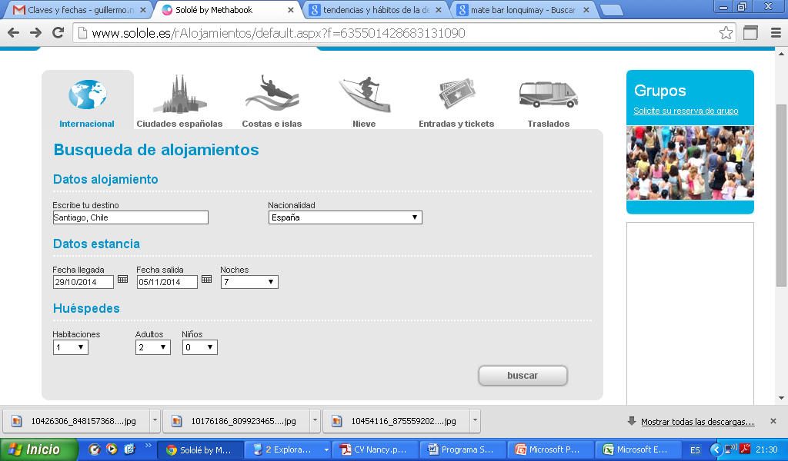
VEAMOS UN POCO
HHHHHHHHHHHHHHH
HHSHSHSHSHSHSHSHS
JSJSJSJSJSJS

Slide 33
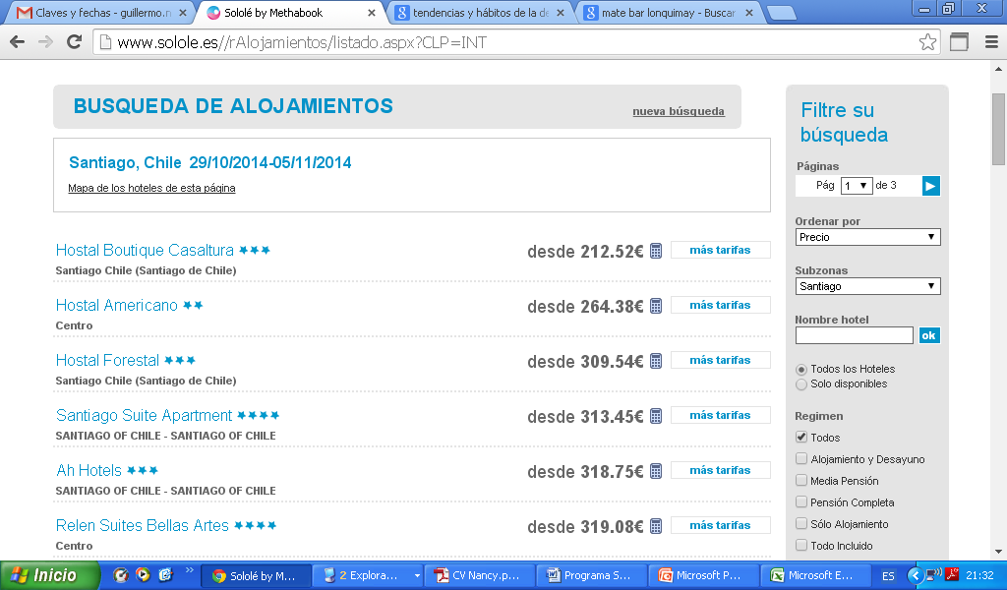
VEAMOS UN POCO
HHHHHHHHHHHHHHH
HHSHSHSHSHSHSHSHS
JSJSJSJSJSJS

Slide 34
VEAMOS UN POCO
HHHHHHHHHHHHHHH
HHSHSHSHSHSHSHSHS
JSJSJSJSJSJS

Slide 35
VEAMOS UN POCO
HHHHHHHHHHHHHHH
HHSHSHSHSHSHSHSHS
JSJSJSJSJSJS

Slide 36
VEAMOS UN POCO
HHHHHHHHHHHHHHH
HHSHSHSHSHSHSHSHS
JSJSJSJSJSJS

Slide 37
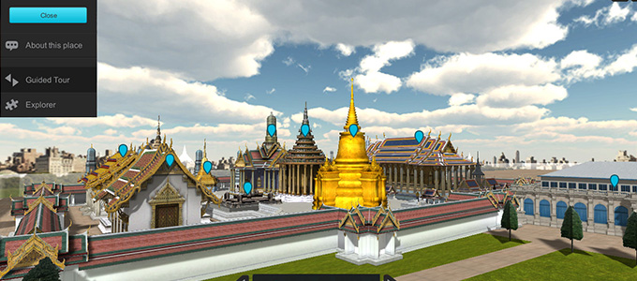
VEAMOS UN POCO
HHHHHHHHHHHHHHH
HHSHSHSHSHSHSHSHS
JSJSJSJSJSJS

Slide 38
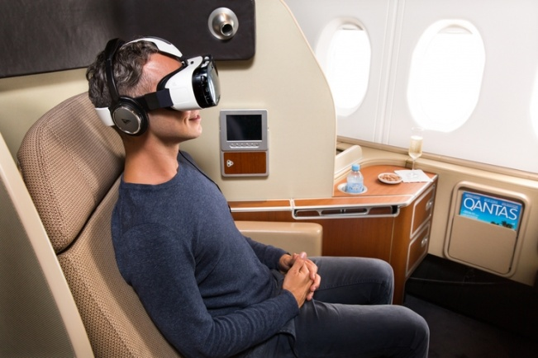
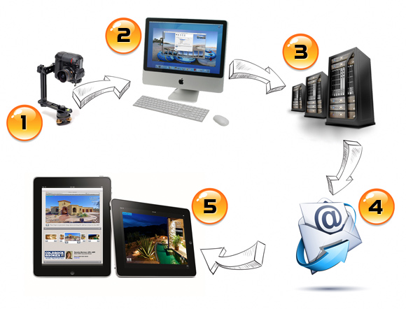
VEAMOS UN POCO
HHHHHHHHHHHHHHH
HHSHSHSHSHSHSHSHS
JSJSJSJSJSJS

Slide 39
VEAMOS UN POCO
HHHHHHHHHHHHHHH
HHSHSHSHSHSHSHSHS
JSJSJSJSJSJS

Slide 40
VEAMOS UN POCO
HHHHHHHHHHHHHHH
HHSHSHSHSHSHSHSHS
JSJSJSJSJSJS

Slide 41
REFLEXIÓN FINAL
El mercado está repleto de oportunidades. La clave está en identificar los segmentos de mercado y generar una propuesta de valor innovadora que no sólo satisfaga una necesidad sino que se convierta en “deseo” a efectos a asegurar su viabilidad económica. En Turismo hay un camino llano para la inventiva y la creatividad…… y es una actividad que ha venido a radicarse al seno de nuestras necesidades más básicas!!!!
¡MUCHAS GRACIAS!
gnovacastillo@gmail.com
HHHHHHHHHHHHHHH
HHSHSHSHSHSHSHSHS
JSJSJSJSJSJS

